Slide 1
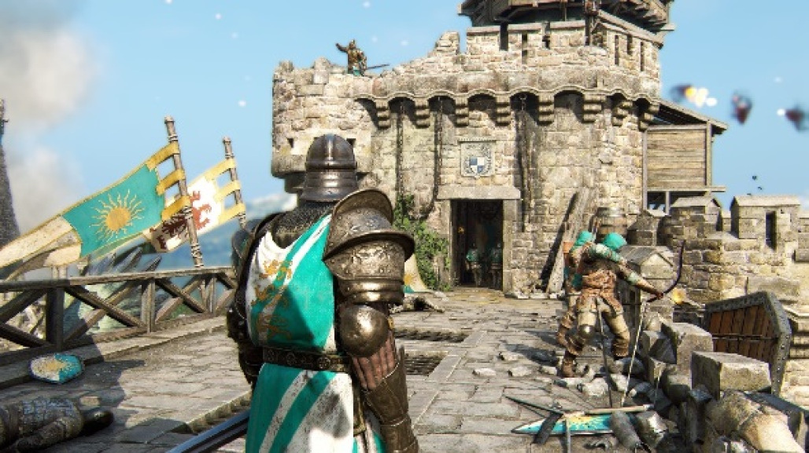
Team : DochiYa
소프트웨어 공학
작품 계획서
팀장 - 홍주헌
팀원 - 조성무, 김승욱, 김용진

Slide 2
CONTENTS
목차
개요 및 배경
기존사례
주요기능
핵심 구현 기술 / 구상도
기타
개발 시스템 소개
유사한 기존 사례
차이점
3D 그래픽
3인칭 시점
로그라이크 장르
모바일
사용된 개발 도구
시스템 구성도
개발 일정
팀원별 역할

Slide 3
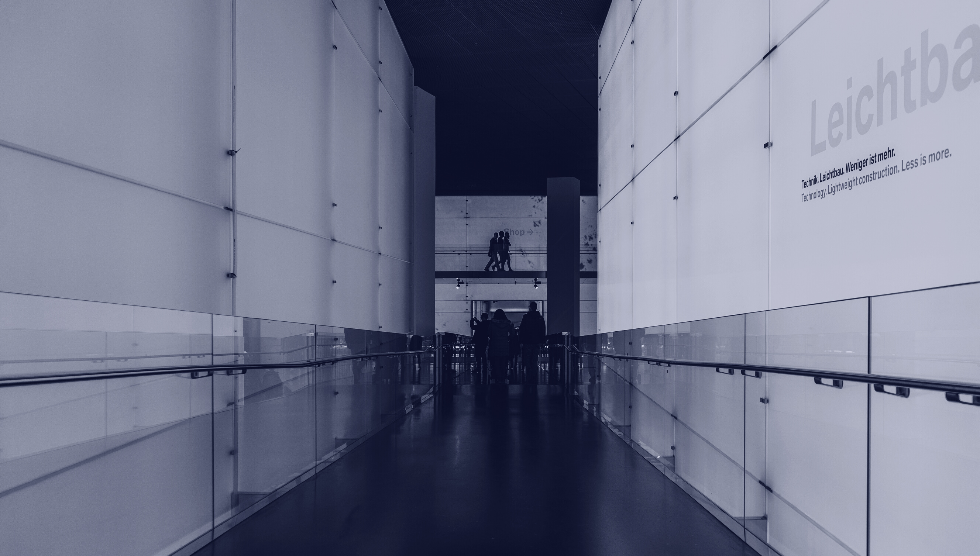
1. 개요 및 배경
개발 시스템 소개

Slide 4
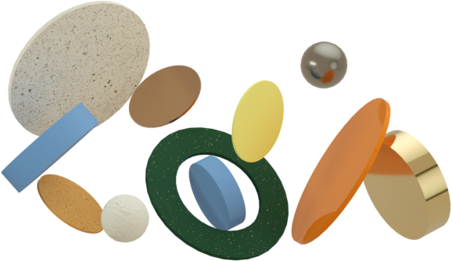
개발 시스템 소개
소개
이번 프로젝트에서 저희 팀은 3D로 모바일 3인칭 로그라이크
게임을 개발하려고 합니다.
이 게임은 플레이어가 어려운 레벨을 탐험하고 적들과
전투하며, 매번 새로운 경험을 제공합니다.
로그라이크 장르의 특징은, 플레이어의 스킬과 전략이 게임 진행에 영향을 미치며, 무작위로 생성된 레벨은 매번 독특한 도전을 제공합니다.
이러한 점을 통해 플레이어에게 몰입감 있고 흥미로운 경험을 제공하고자 하며, 게임의 세계를 탐험하고 몬스터와 전투하는 즐거움을 전달하고자 합니다.

Slide 5
개발 시스템 소개
배경
해당 장르를 선택한 배경으로는 3D로 3인칭 로그라이크
게임을 선택한 배경은 제가 게임에 대한 열정과 경험을 가지고 있고, 로그라이크 게임이 플레이어들에게 어려움과 전략적인 요소를 제공하는 것에 큰 매력을 느끼기 때문입니다.
또한 이런 장르의 여러 게임들을 보고 이러한 장르에 대한
수요와 관심을 확인할 수 있었고, 특히 플레이어들이
전략적인 게임플레이와 도전을 즐기는 것을 보았습니다.

Slide 6
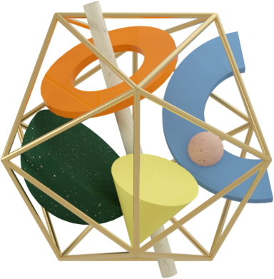
2. 기존 사례
2.1 유사한 사례
2.2 차이점

Slide 7

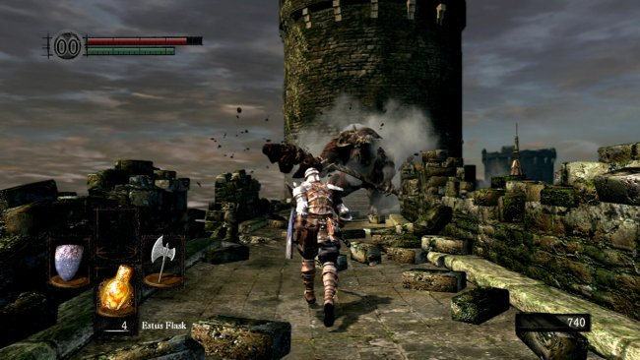
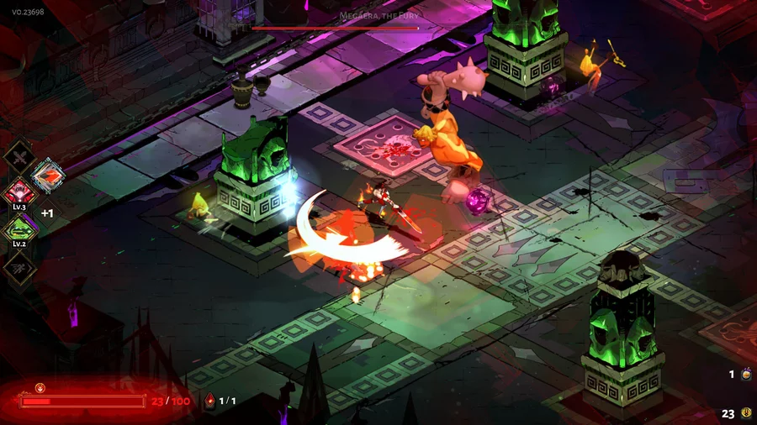
2.1 유사한 사례
Dark Souls시리즈 는 어두운 판타지 세계에서 어려운
전투와 깊은 스토리로 유명한 게임입니다.
하드코어한 레벨 디자인과 3인칭 시점에서 캐릭터를
조작하는 RPG게임입니다.
Hades라는 게임은 지하 세계를 탐험하며 로그라이크 방식으로 진행되는 액션 게임입니다.
플레이어는 각종 무기와 능력을 사용하여 몬스터를
물리치고 역동적인 전투를 즐길 수 있습니다.

Slide 8

2.2 차이점
2가지 유사한 게임의 주 기능을 사용하여 한눈에 보기
쉬운 3인칭 시점을 사용하여 게임에 몰입감을 주는 ,
장점과 변화하는 게임 방식을 주는 로그라이크 방식을
사용하였습니다.
그리고 모바일 내에서 구현이 가능하게 개발을
하여 저희만의 독창적인 게임을 개발할 것입니다.

Slide 9
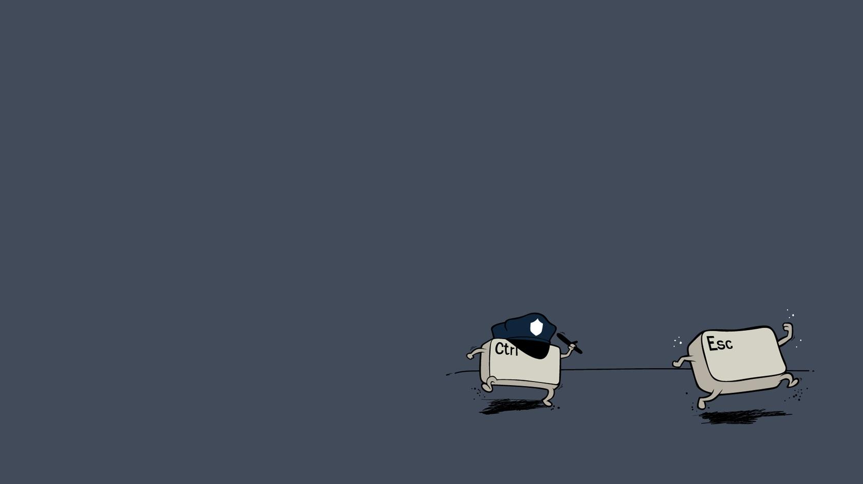
3. 주요 기능
3D 그래픽
3인칭 시점
로그라이크 장르
모바일

Slide 10
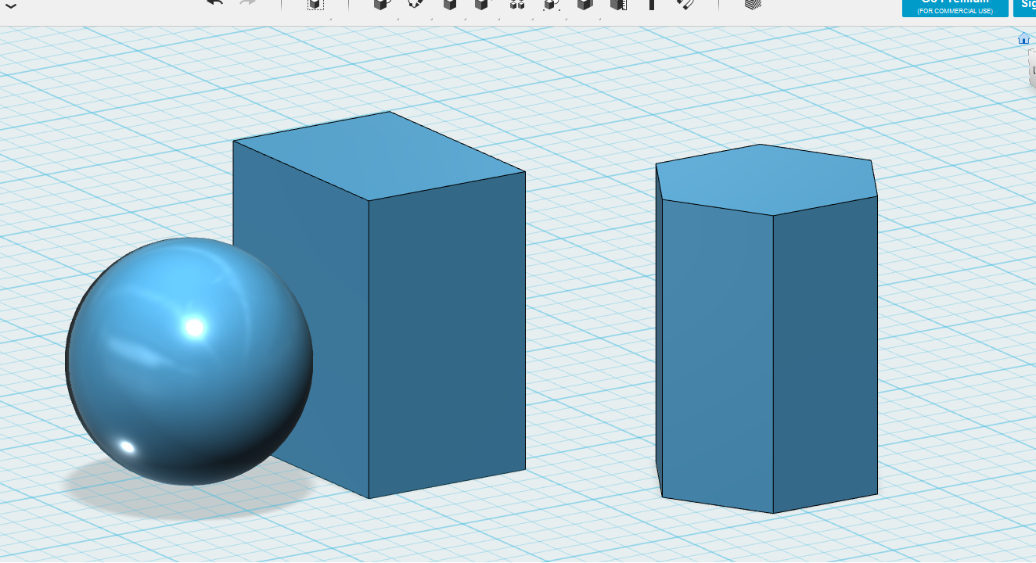
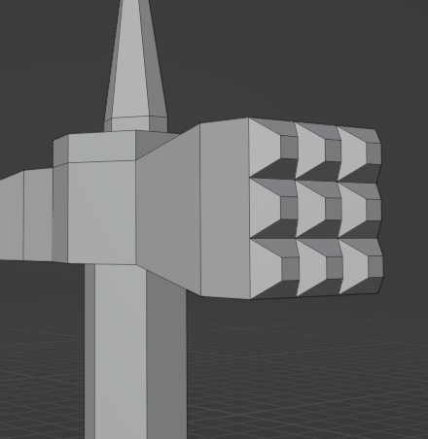
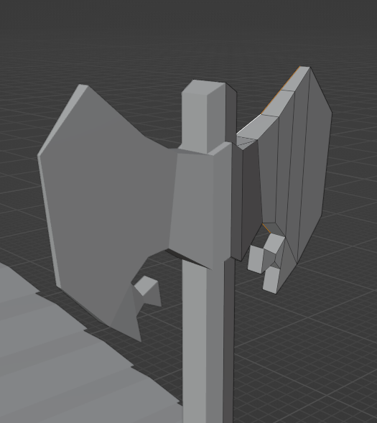
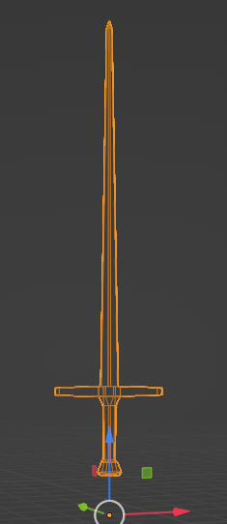
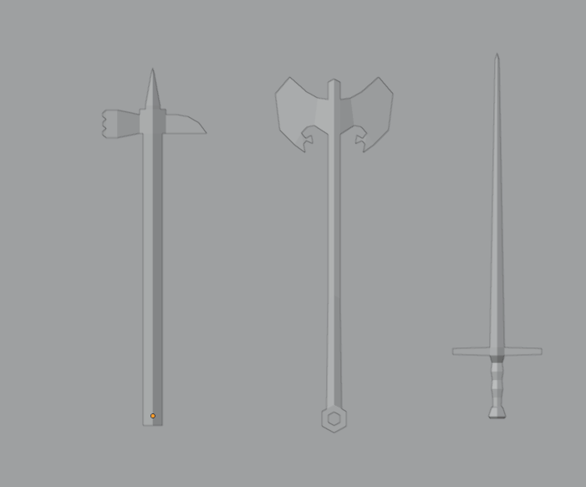
3.1 3D 그래픽
게임 내에서 3D 그래픽은 게임 세계, 캐릭터, 물체 등을 세 가지 차원으로 나타내는 기술입니다.
3D 그래픽은 게임의 시각적 품질과 현실감을 향상시키는 데 기여하며, 다양한 시각적 효과와 상호작용을 가능하게 합니다.
그러한 이점을 사용하여 맵과 플레이어 그리고 각종 오브젝트를 3D 모델링을 사용, 더 몰입감 있게 게임 내 세계를 제작할
것입니다

Slide 11

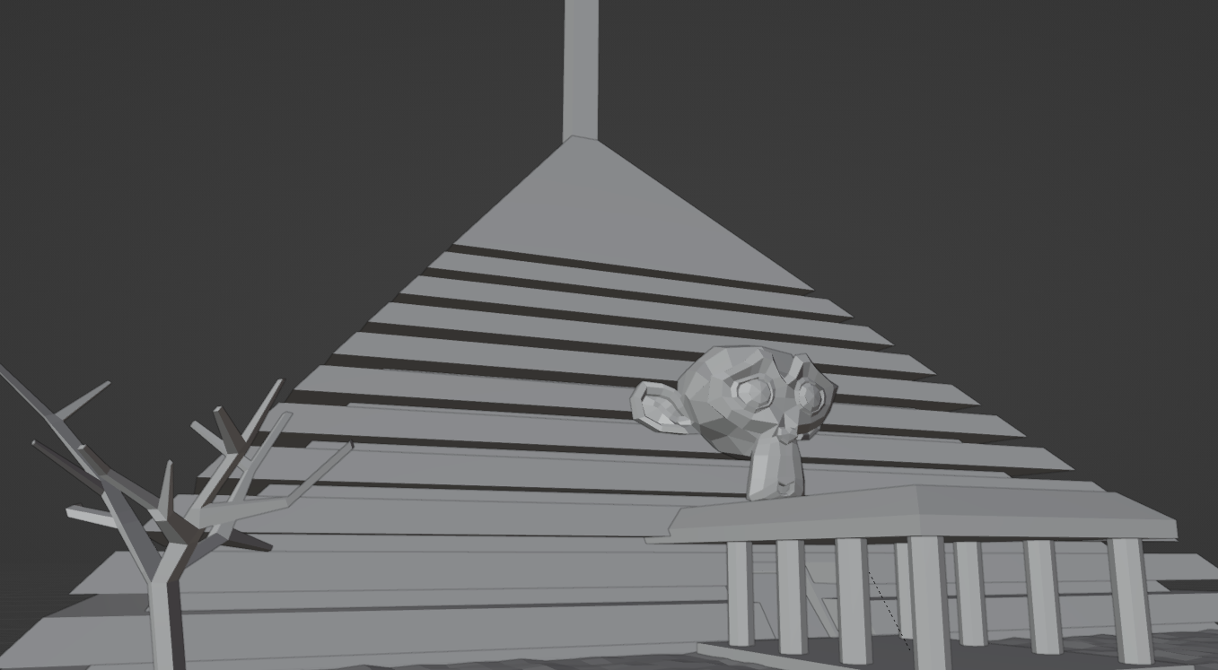
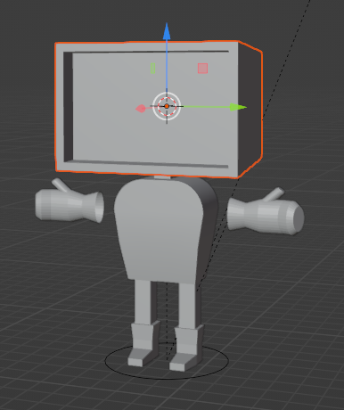
3.1 3D 그래픽
3D는 Blender 라는 프로그램을 사용하여 제작, Unity 내에서 3D 오브젝트를 배치 및 처리하여 개발할 것입니다.
3D 그래픽은 게임 개발에서
핵심적인 부분이며, 시각적인
품질과 게임의 현실감을
결정하는 중요한 요소로
판단하고 있습니다.

Slide 12
3.2 3인칭 시점
게임 내 3인칭 시점은 플레이어가 캐릭터를 게임 세계에서
바라보는 시각을 의미하는데, 그런 방식에도 여러 가지 종류가
있다.
플레이어를 등 뒤에서 보는 시점, 캐릭터의 어깨 높이에서 보는
시점, 고정 카메라 각도, 스와핑(1인칭, 3인칭 자유롭게 교체)
가능한 시점 등 3인칭 시점내에서도 다양한 종류가 있다.
이번 프로젝트에서는 가장 보편적인 플레이어를 등 뒤에서 보는 시점을 사용할 것입니다. 게임 내 다양한 시점 중 3인칭 시점을 채택하여 게임을 하는 사람으로 하여금 직접적인 컨트롤과 게임 진행을 요구하여 게임에 몰입감을 줄 것입니다.
3인칭 시점은 게임의 디자인과 플레이 경험에 큰 영향을 미치며, 플레이어에게 캐릭터와 게임 세계를 다양한 각도에서 관찰할 수 있는 기회를 제공합니다.

Slide 13
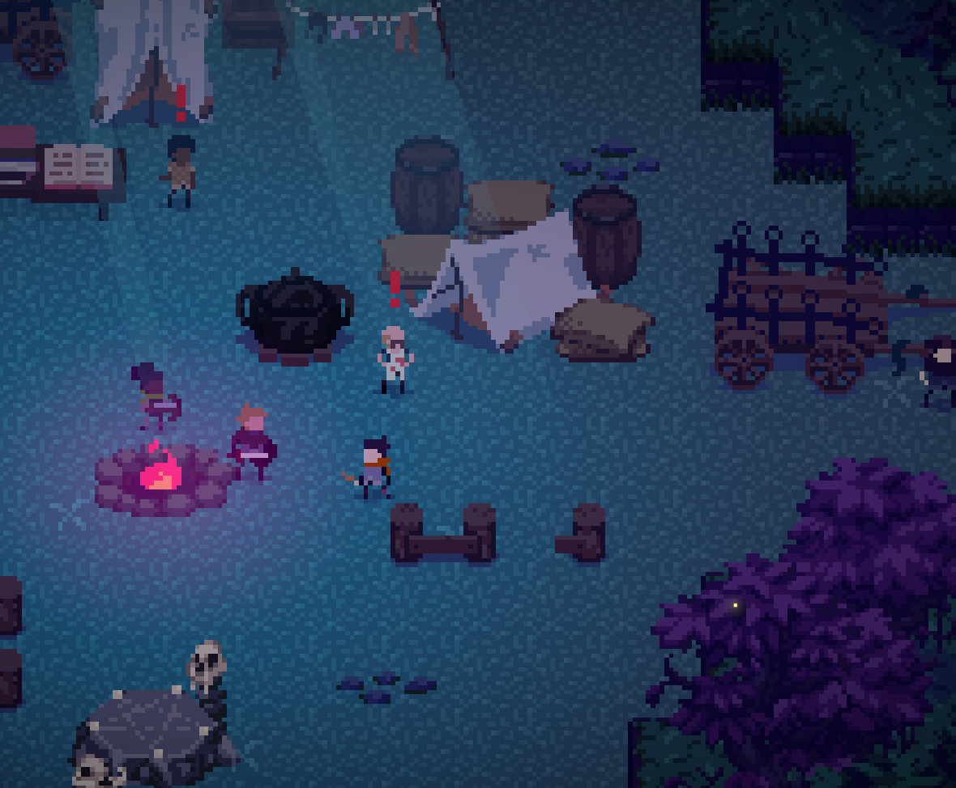

3.3 로그라이크
로그라이크 소개
전략적 게임 플레이
성장요소

Slide 14
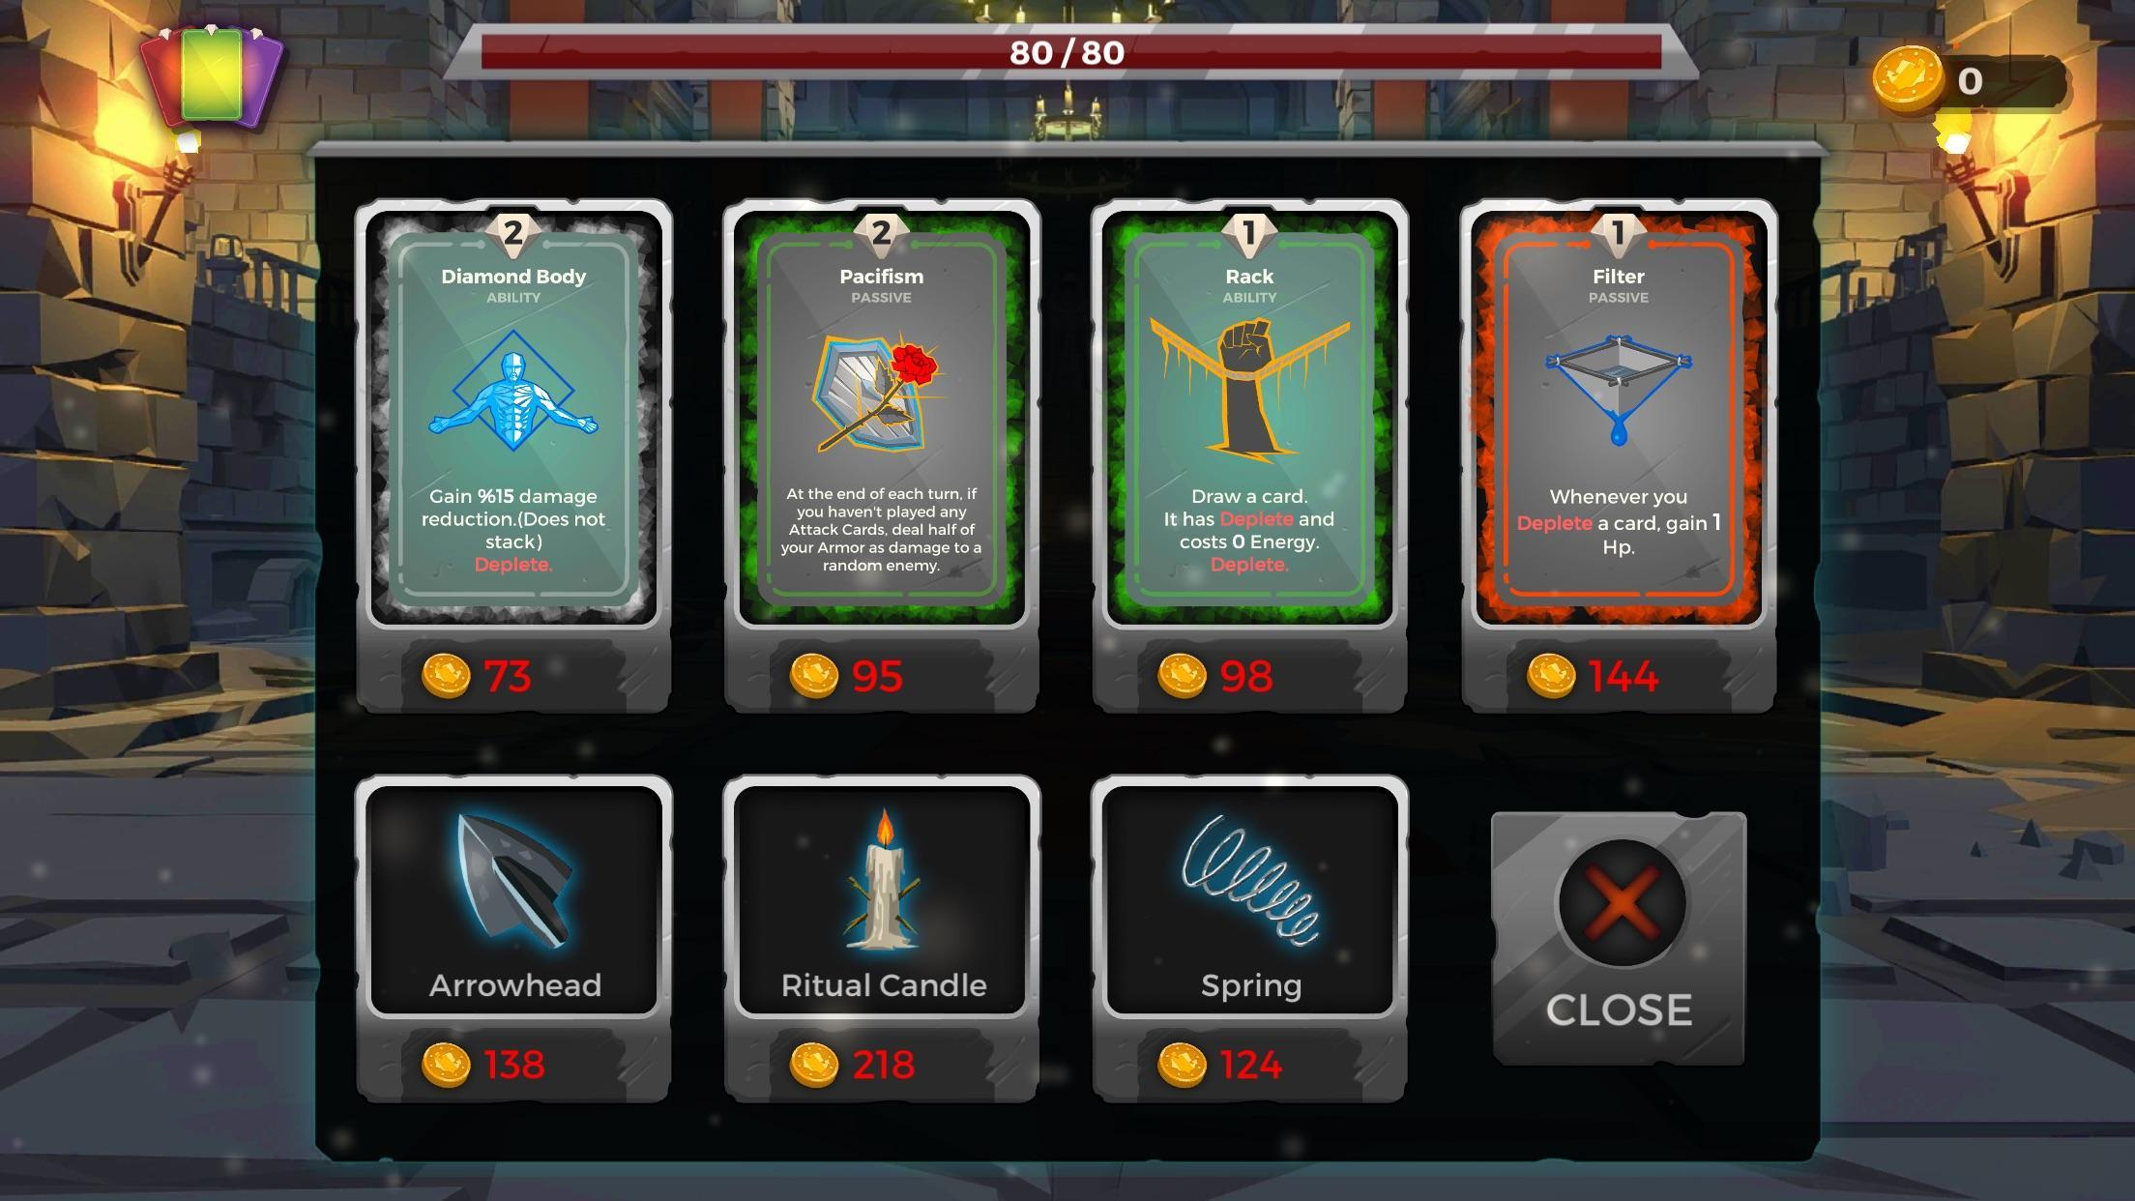
3.3.1 로그라이크
로그라이크 라는 장르는 플레이어가 죽었을 때 게임을 처음부터 다시 시작해야 하는 것을 주요 특징으로 합니다.
이러한 장르는 도전적이며 전략적인 게임플레이를 촉진하고, 플레이어의 스킬과 의사 결정이 게임 진행에
큰 영향을 미치는 것으로 알려져 있습니다.
주요 특징으로는 플레이어가 죽었을 때 게임을 처음부터 시작해야하여 반복적인 게임플레이를 요구하며, 무작위로 생성된 레벨, 아이템, 적들을 특징으로 하는 무작위 생성된 요소, 그 외 전략적 게임플레이,
성장 및 향상 등의 특징을 가지고 있습니다.

Slide 15

3.3.2 전략적 게임 플레이
로그라이크 게임의 핵심은 무작위로 생성된 레벨로 이러한 특징을 살려 해당 프로젝트에서도 플레이어가 죽으면 처음부터 진행하는 방식을 사용하여 이는 플레이어에게 신중한 결정과 전략을 요구시킬 것입니다.
3.3.3 성장 요소
플레이어가 반복 플레이를 통해 게임을 진행함에 따라 캐릭터나 스킬을 향상시킬 수 있는 시스템을 제공하는데
각 스테이지를 진행하거나 맵 내에 선택할 수 있는 오브젝트를 배치하여 플레이어가 선택하면서
성장할 수 있는 기능을 사용할 것입니다.
이러한 점을 통해 플레이어는 자신이 가진 이점을 효과적으로 관리 하고 상황에 맞는 전투 전략을 개발하게 할 생각입니다.

Slide 16
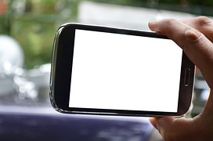
3.4 모바일
컨트롤러 및 인터페이스 설계
그래픽 및 성능 최적화
모바일 최적화 컨텐츠
저 전력 모드
이번 프로젝트에서 저희 팀은 모바일 플랫폼에 3인칭 로그라이크 게임을 구현하는 것이 목표로,
핵심적인 부분을 살펴보면 UI, 그래픽과 성능 최적화, 컨트롤과 카메라 시스템, 모바일 플랫폼에서의 호환성 그리고 기기의
해상도가 있습니다.

Slide 17
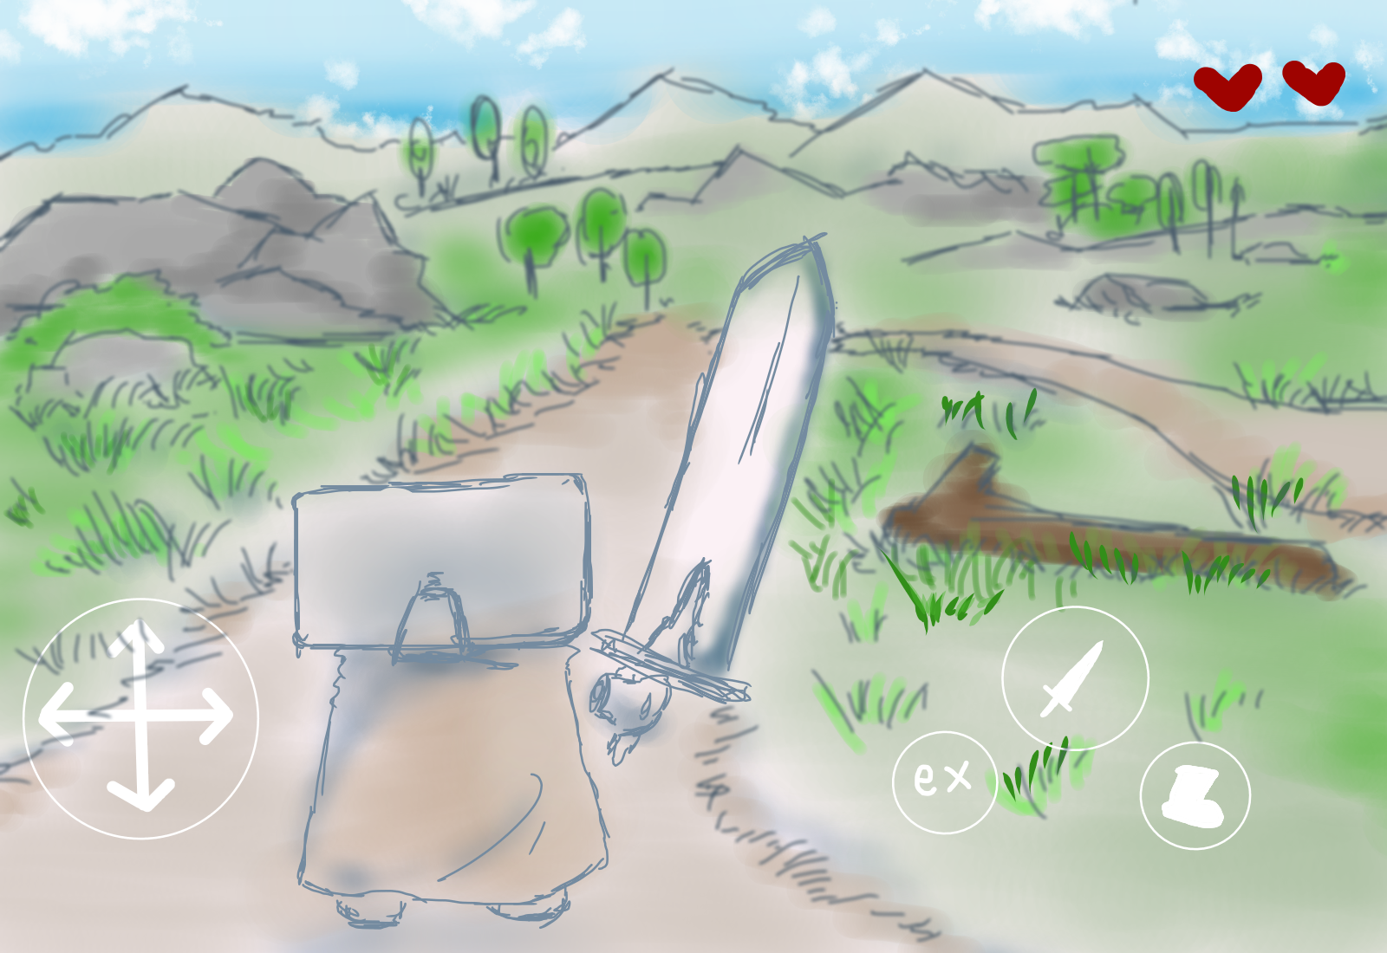
3.4.1 컨트롤러 및 인터페이스 설계
PC나 콘솔과 다르게 모바일에서는 터치 컨트롤로 게임을 조작해야 하므로
게임내 UI요소 및 터치 제스처를 직관적이고 단순하게 설계,
터치 스크린을 이용한 직관적인 조작 방식을 구현하고, 가상 조이스틱, 버튼 등을 활용하여 플레이어의 입력을 받아 움직이는 방식을 사용할 것입니다.

Slide 18

3.4.2 그래픽, 성능 최적화
모바일 기기는 컴퓨터와 비교하여 제한된 그래픽 성능을 가집니다 따라서 게임의 3D 모델링, 텍스처, 그래픽 효과 등을
최적화하여 원활한 게임 플레이를 구현해볼 것입니다.
게임을 하는 사용자가 주로 보는 오브젝트(플레이어, 적, 무기 등) 을 제외하고 단순한 그래픽을 사용하여 모바일에서도 가능한
그래픽을 구현할 것입니다.
모바일은 PC와 달리 섬세한 조작이 불가하므로 게임의 콘텐츠와 난이도를 모바일 사용자에게 최적화해야 합니다. 짧은 게임 세션 동안도 흥미로운 게임 경험을 제공하고, 모바일 환경에 적합한
난이도를 설정할 것입니다.
복잡한 맵 구조가 아닌 직관적으로 알아볼 수 있는 구조, 기본적으로 사거리가 긴 무기 등 각종 이점을 플레이어에게 제공하여 모바일에서도 쉽게 진행되게 할 것입니다.
3.4.3 모바일 최적화 컨텐츠

Slide 19
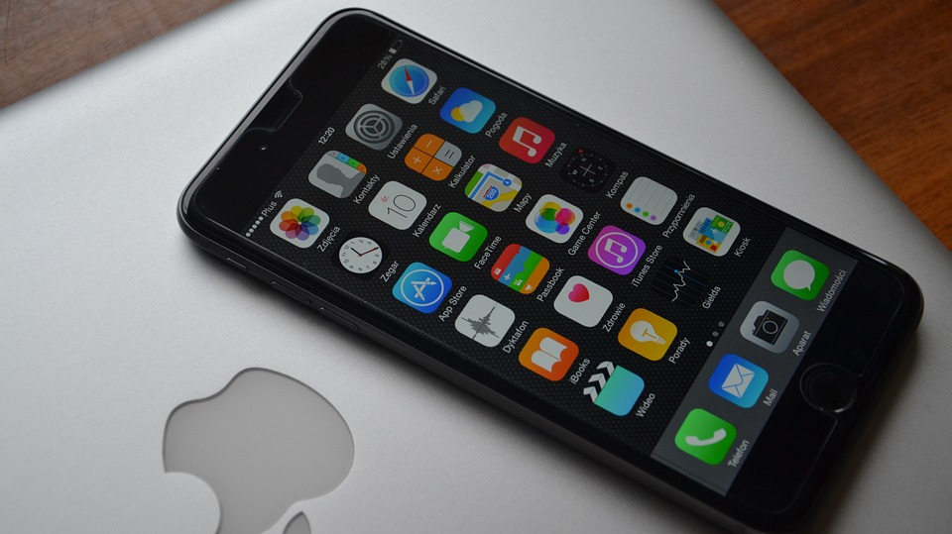
3.4.4 저 전력 모드
저전력 모드는 플레이어의 배터리 수명을 효율적으로 관리하고 게임을 더 오래 즐길 수 있게 해주는데, 모바일 기기는
컴퓨터에 비해 배터리에 수명이 있는 단점이 존재한다.
Unity 내에서 배터리 수명 관리를 위한 API와 기능을 제공하므로. 배터리 및 성능 데이터를 수집하여 게임이 적절한 조치 취하기
2. 실시간 그림자 및 렌더링을 조절하거나 게임 내의 애니메이션, 그래픽 효과, 입자 시스템 등을 최적화하여 GPU 및 CPU
부하를 줄이기

Slide 20

4. 핵심 구현 기술
, 시스템 구상도

Slide 21
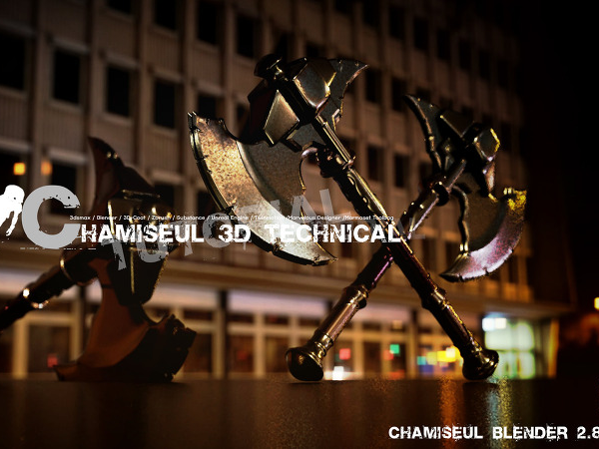

4. 핵심 구현 기술
Unity 엔진을 사용하여 게임에 상호작용을 위한 스크립트,
게임 씬, 물리 엔진 등 전반적인 작업을 수행. Unity 내부에서 스크립트로 활용하기 위해 C++를 바탕으로 한 코드를 만들어
사용
2. 블렌더 툴을 사용하여 3D 리소스를 제작, 게임에 필요한
행동 애니메이션 까지 구현
4.1 사용된 개발 도구
알 수 없는 작성자 님의 이 사진에는 CC BY-SA-NC 라이선스가 적용됩니다.
알 수 없는 작성자 님의 이 사진에는 CC BY-NC-ND 라이선스가 적용됩니다.

Slide 22

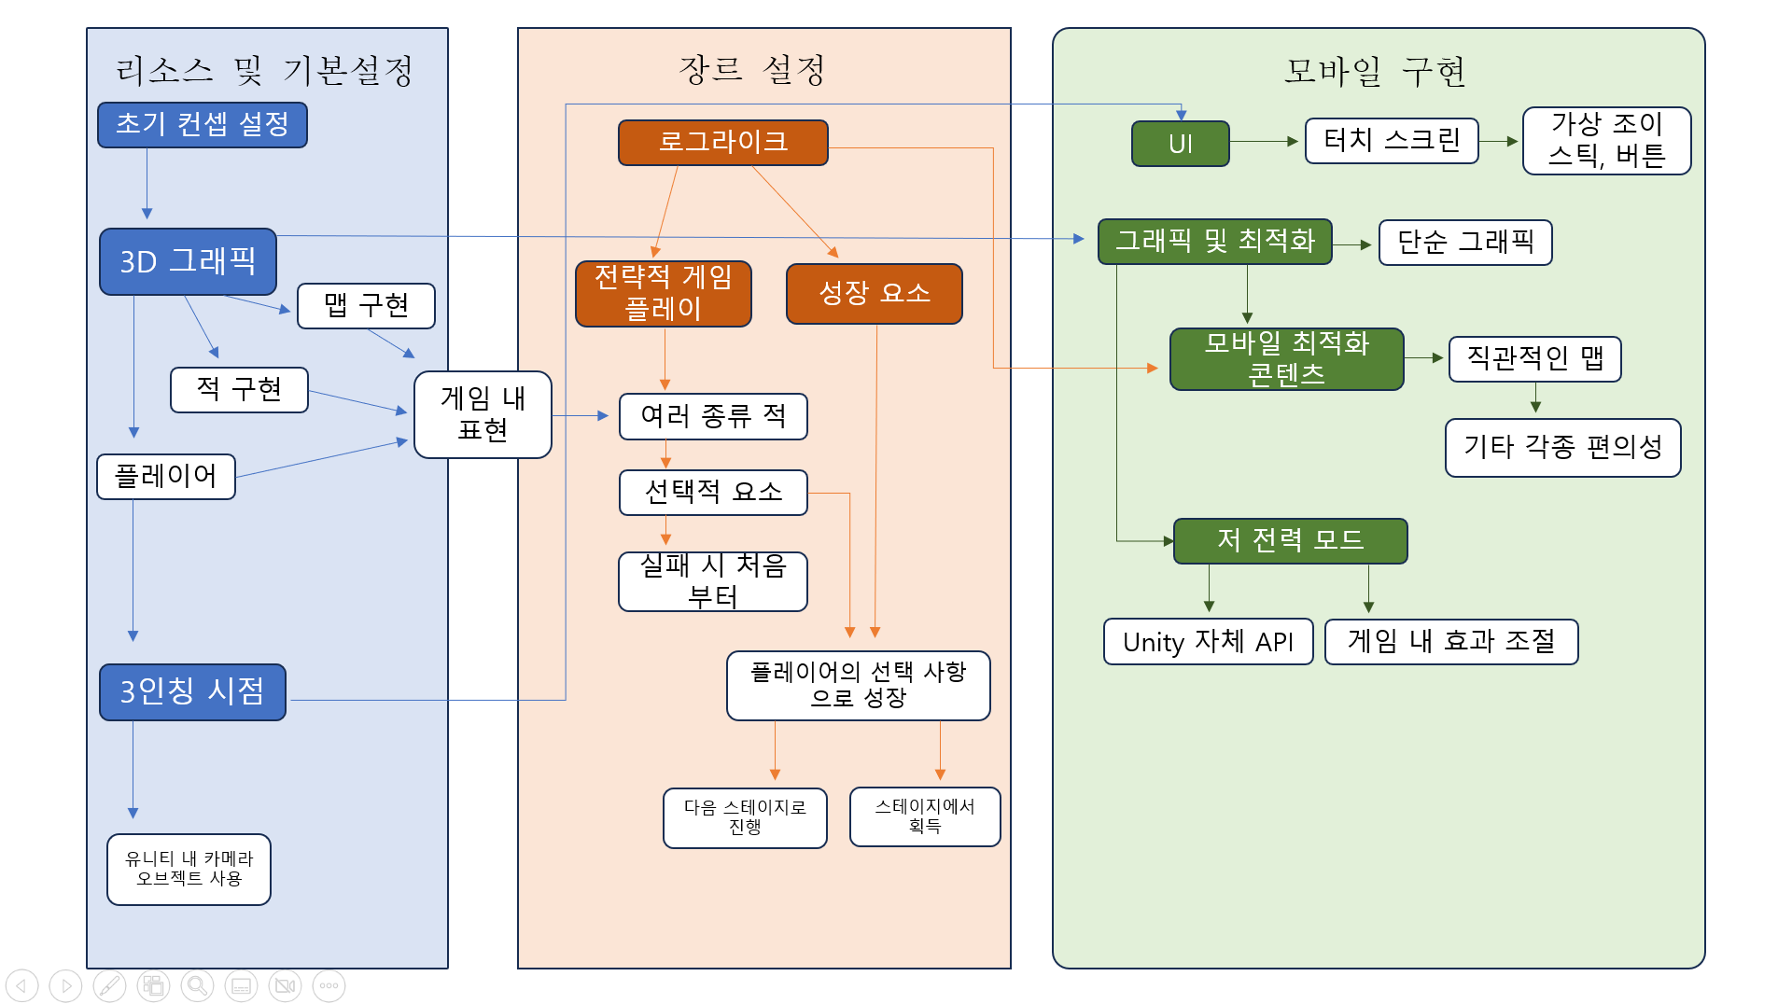
4. 시스템 구상도

Slide 23

기타
일정 및 팀원

Slide 24
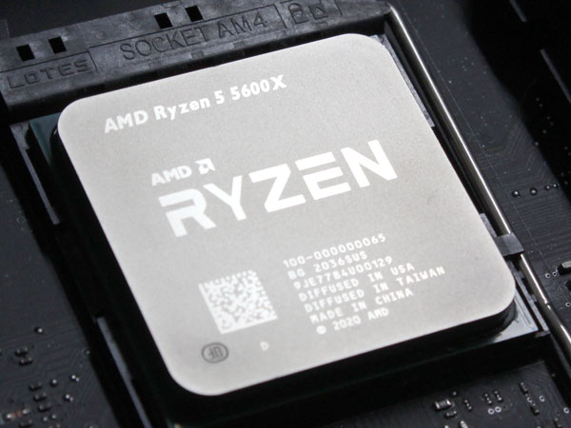



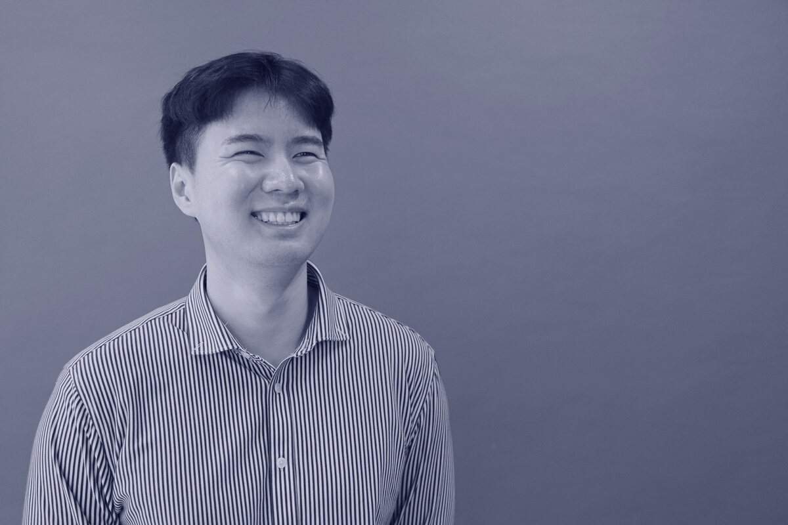
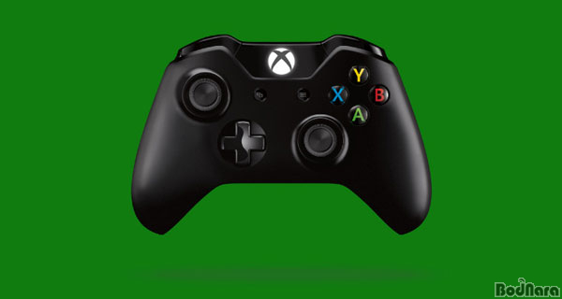

TEAM- DochiYa
홍주헌
조성무
김승욱
김용진
리소스 및 게임 내 시스템 담당
3D 그래픽 디자인
AI/ 오브젝트 담당
플레이어 오브젝트 담당
UI 담당

Slide 25


개발 일정
42%
초기 컨셉 리소스 및
기본 리소스 마련
3D 모델링 구성
배분한 역할별로 코드
구현
9월 ~ 10월
10월 ~ 10월 말.
10월 말 ~ 11월

Slide 26

개발 일정
56%
초기 플레이 가능한
프로토타입 완성
세부사항 작업 후
모바일에서 구동
11월 ~ 11월 말
11월 ~ 12월

Slide 27

감사합니다

